Slide 1
শুভেচ্ছা ও স্বাগতম

Slide 2
পরিচিতি
শ্রেণি- নবম/দশম
বিষয়- বাংলা ২য়
অধ্যায়ঃ ০৪
শাহিনা খাতুন
প্রধান শিক্ষক
হাজী হেলাল উদ্দিন বালিকা উচ্চ বিদ্যালয়
তারাকান্দা, ময়মনসিংহ।

Slide 3
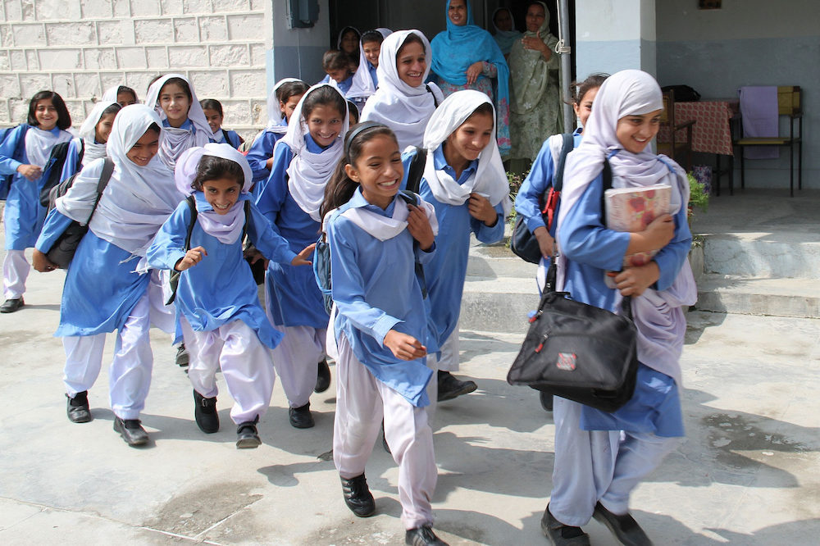
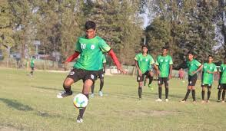
চিত্র দুটি লক্ষ্য কর
শিক্ষার্থীরা বাড়িতে যাচ্ছে।
ছাত্ররা মাঠে খেলছে।
কোথায় যাচ্ছে?
কোথায় খেলছে?

Slide 4
আজকের পাঠ অধিকরণ কারক
ছাত্ররা মাঠে খেলছে
এ বাক্যে ক্রিয়া পদ খেলছে এর সাথে মাঠে পদের যে সম্পর্ক তাকে তাই হচ্ছে-
অধিকরণ কারক

Slide 5
শিখনফল
এই পাঠ শেষে শিক্ষার্থীরা-
অধিকরণ কারক কাকে বলে তা বলতে পারবে?
অধিকরণ কারককের প্রকারভেদ লিখতে পারবে।
অধিকরণ কারক নির্ণয় করতে পারবে।

Slide 6
অধিকরণ কারক কী তা জেনে নিই
ক্রিয়া সম্পাদনের কাল (সময়) এবং আধার (স্থান) কেই অধিকরণ কারক বলে।
চেনার উপায়ঃ বাক্যের ক্রিয়া পদকে কোথায় এবং কখন দ্বারা প্রশ্ন করলে যদি উত্তর পাওয়া যায় তাহলে তা অধিকরণ কারক হবে।

Slide 7
অধিকরণ কারকের প্রকারভেদ
অধিকরণ কারক ৩ প্রকার। যথা-
অধিকরণ
১। কালাধিকরণ
২। আধারাধিকরণ
৩। ভাবাধিকরণ

Slide 8
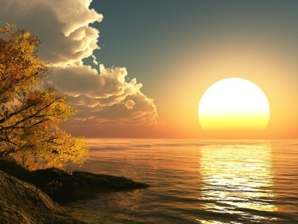
১। কালাধিকরণ চেনার উপায়সমুহ
যেমনঃ প্রভাতে সূর্য ওঠে।
ক্রিয়া কোন কাল/সময়ে সম্পাদিত হয়।

Slide 9
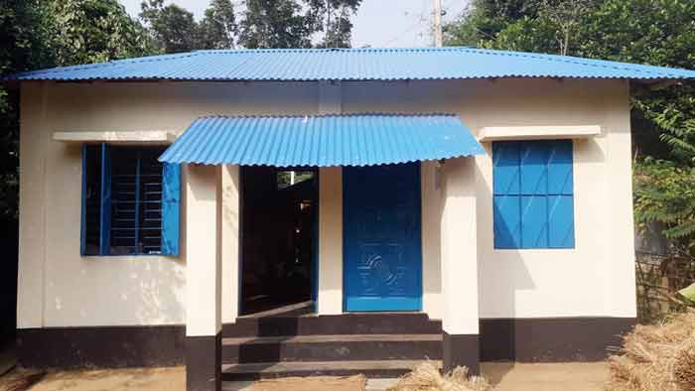
২। আধারাধিকরণ চেনার উপায়
যেমনঃ বাড়ীতে কেউ নেই।
ক্রিয়া সম্পাদিত হওয়ার স্থান বা আধারকে বুঝায়।

Slide 10
আধারাধিকরণ ৩ ভাগে বিভক্ত। যথা-
কালাধিকরণ
ঐকদেশিক
অভিব্যাপক
বৈষয়িক

Slide 11
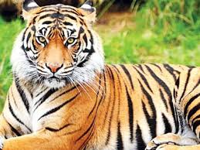
ক। ঐকদেশিক চেনার উপায়
যেমনঃ বনে বাঘ আছে।
( বনের যে কোন অংশে আছে )
বিশাল স্থানের যে কোন অংশে ক্রিয়া সম্পাদিত হয়।

Slide 12
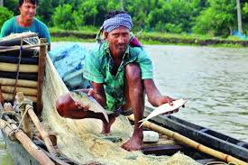
খ। অভিব্যাপক চেনার উপায়
যেমনঃ নদীতে মাছ আছে।
( নদীর সমগ্র অংশে আছে )
বস্তুটি সমগ্র স্থানে বিরাজ করে।

Slide 13
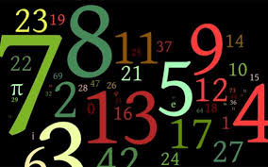
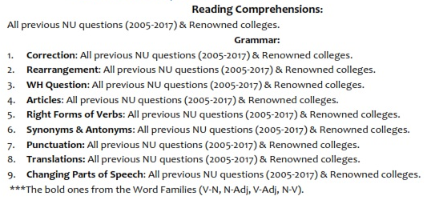
গ। বৈষয়িক চেনার উপায়
যেমনঃ রাকিব ইংরেজিতে কাঁচা কিন্তু অংকে ভালো।
বিষয় বিশেষে বা কোনো বিশেষ গুণে দক্ষতা বা ক্ষমতা।

Slide 14
৩। ভাবাধিকরণ চেনার উপায়
সূর্যোদয়ে অন্ধকার দূরীভূত হয়।
ভাবের অভিব্যক্ত

Slide 15
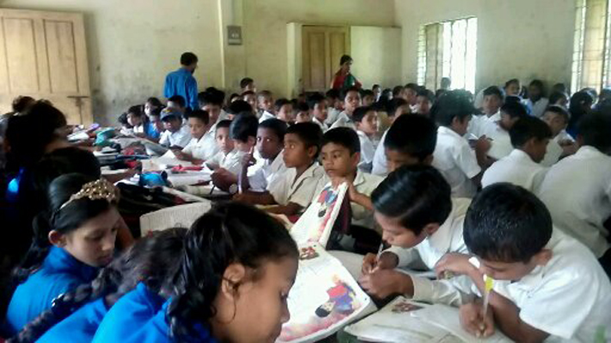
দলীয় কাজ
অধিকরণ কারক
নির্ণয়ের উপায়গুলো
লিখ।

Slide 16
মূল্যায়ন
১। অধিকরণ কারক বলতে কী বুঝায়?
২। অধিকরণ কারক চেনার ৩টি উপায় বল?
৩। কোনটি অধিকরণ কারক ?
(ক) টাকায় টাকা হয় (খ) তিলে তৈল আছে
(গ) গাছ হতে পাতা পড়ে (ঘ) ছাত্ররা বল খেলে

Slide 17
বাড়ির কাজ
অধিকরণ কারকের প্রকারভেদ উদাহরণ সহ লিখবে।

Slide 18
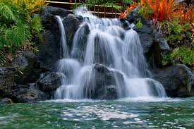
ধন্যবাদ

